Slide 1
Sorties d’intégration
TBP GA : Mercredi 13 septembre 2017
TBP CA : Jeudi 14 septembre 2017

Slide 2
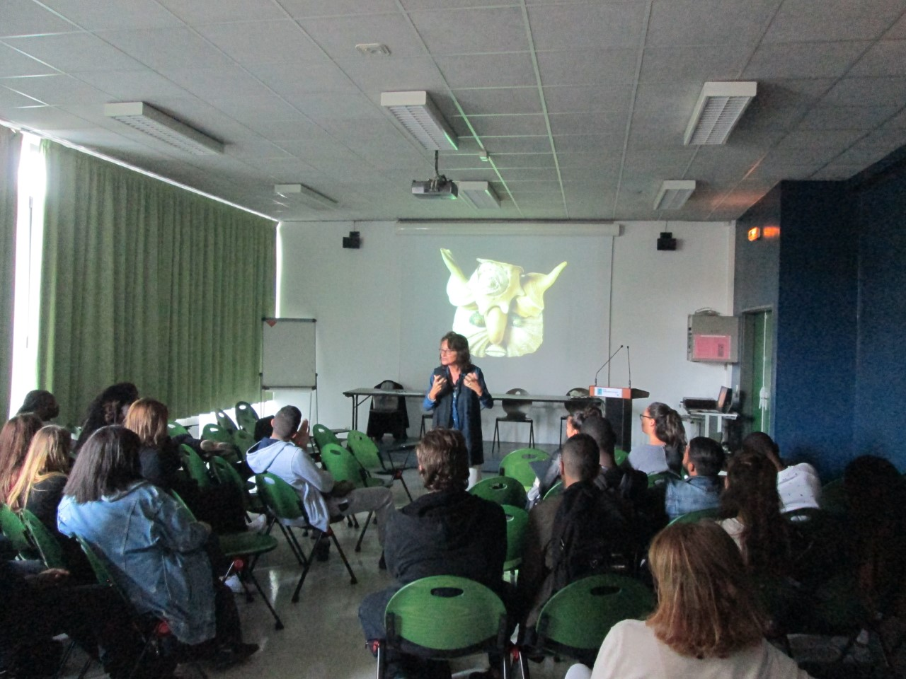
La découverte de l’Art Brut …
pour les deux classes

Slide 3
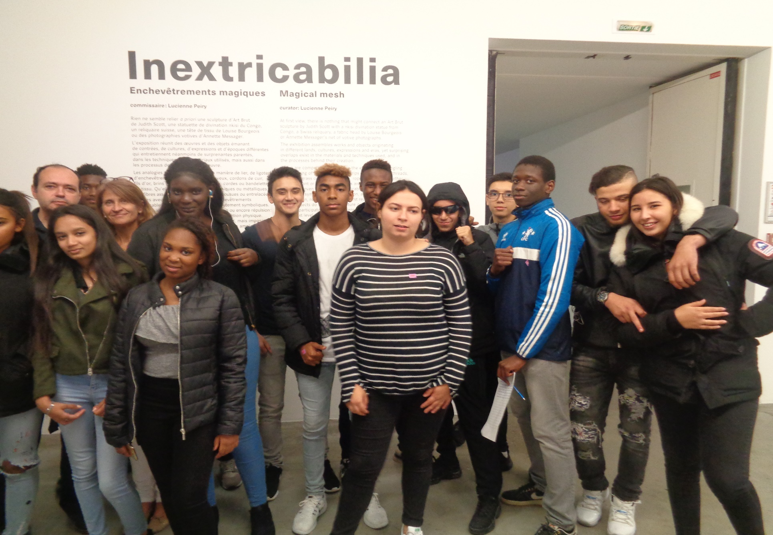
Sortie des TBPGA

Slide 4
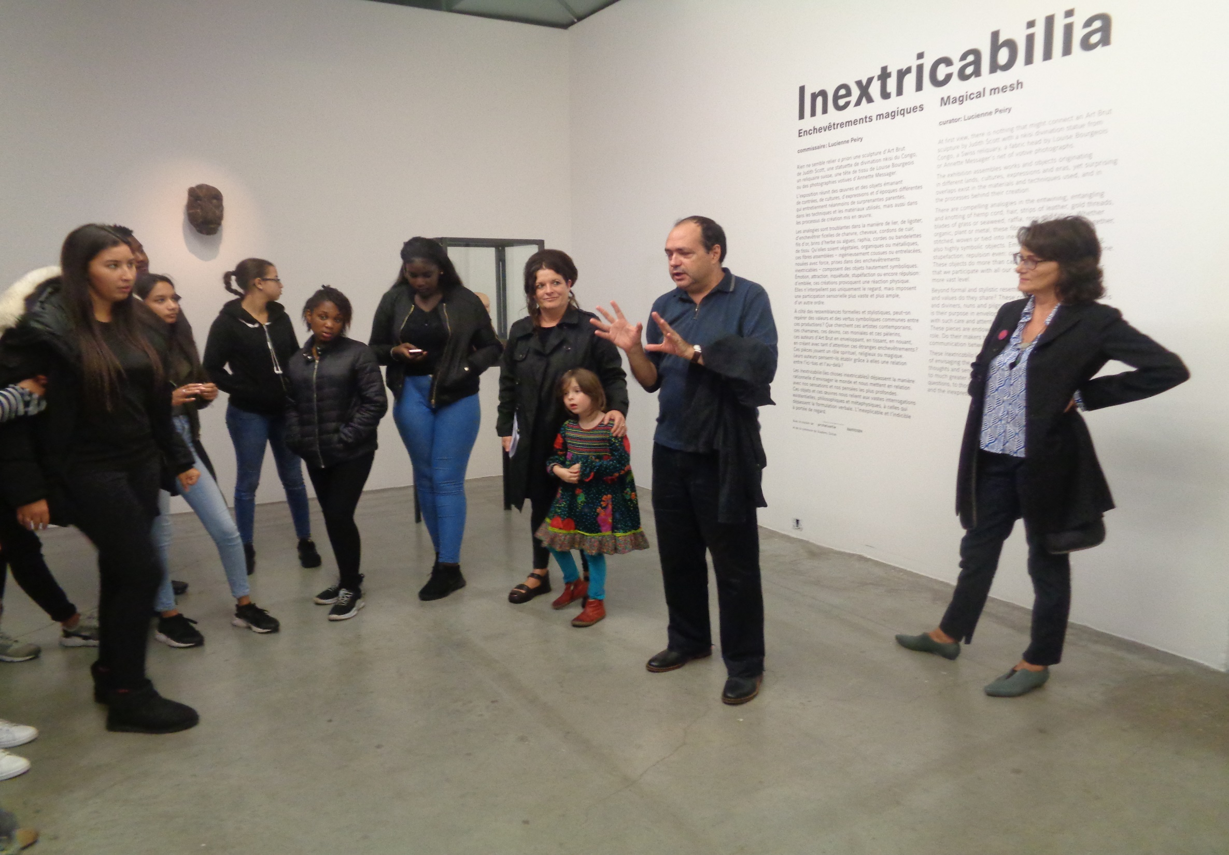

Slide 5
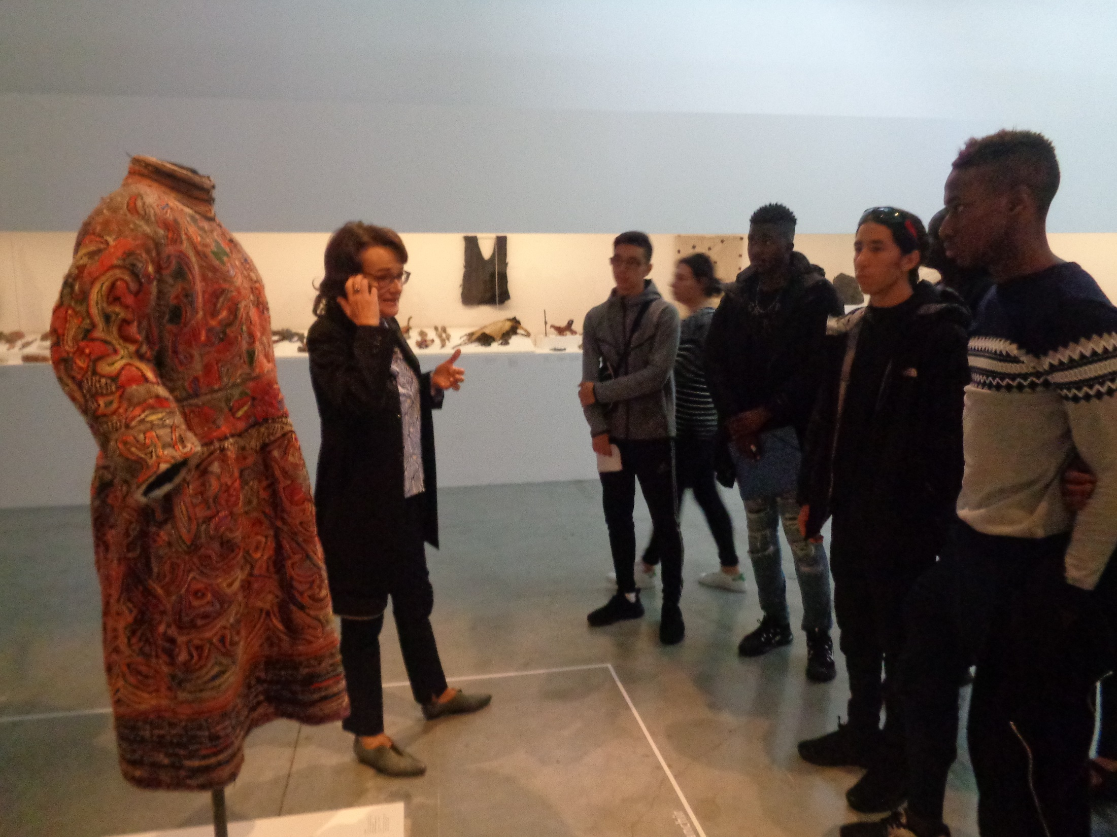

Slide 6
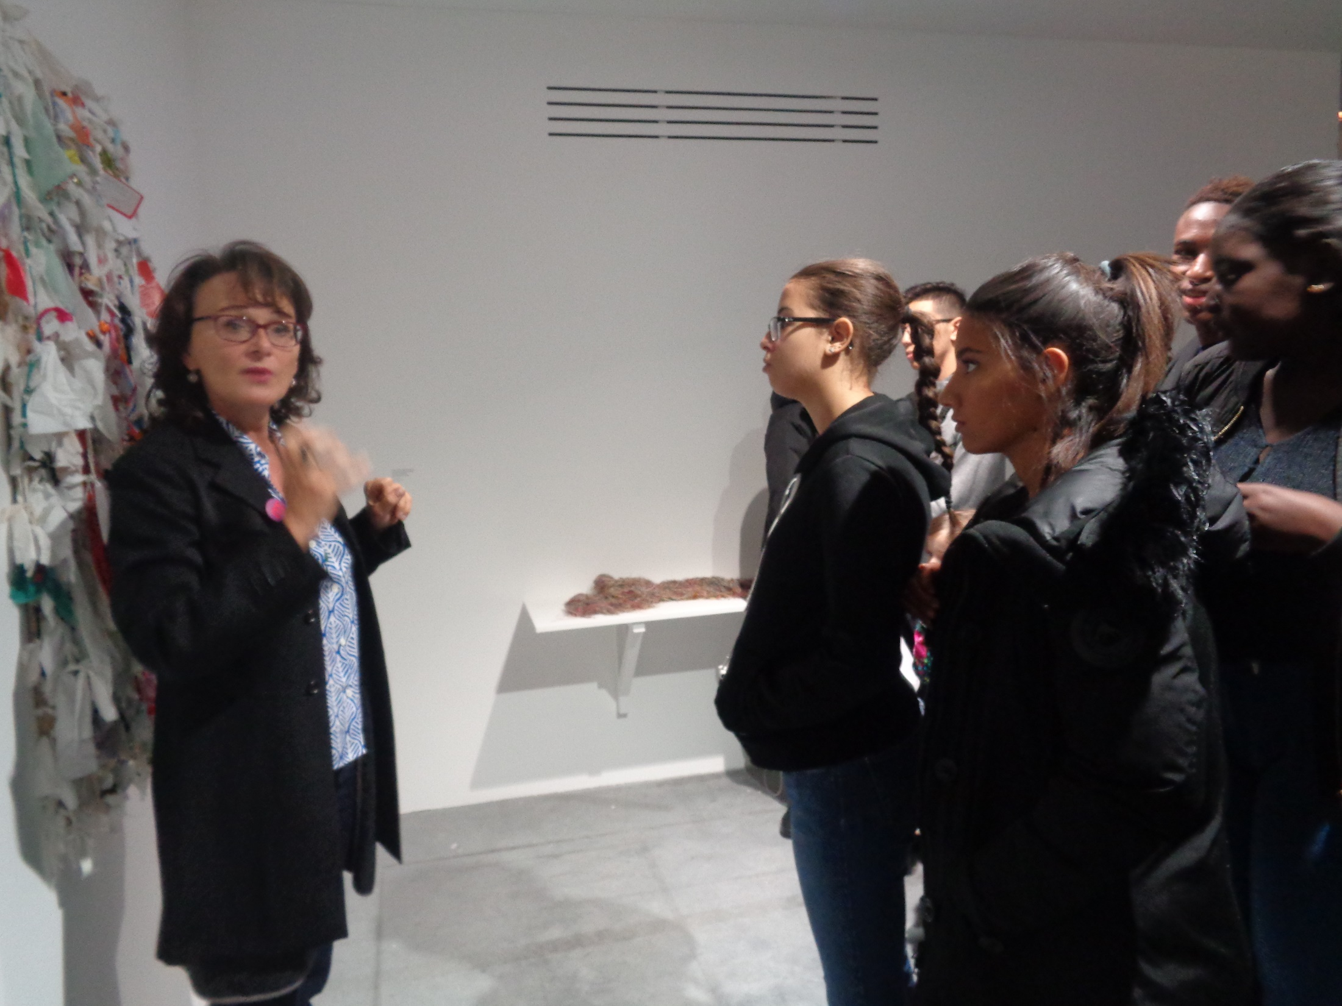

Slide 7
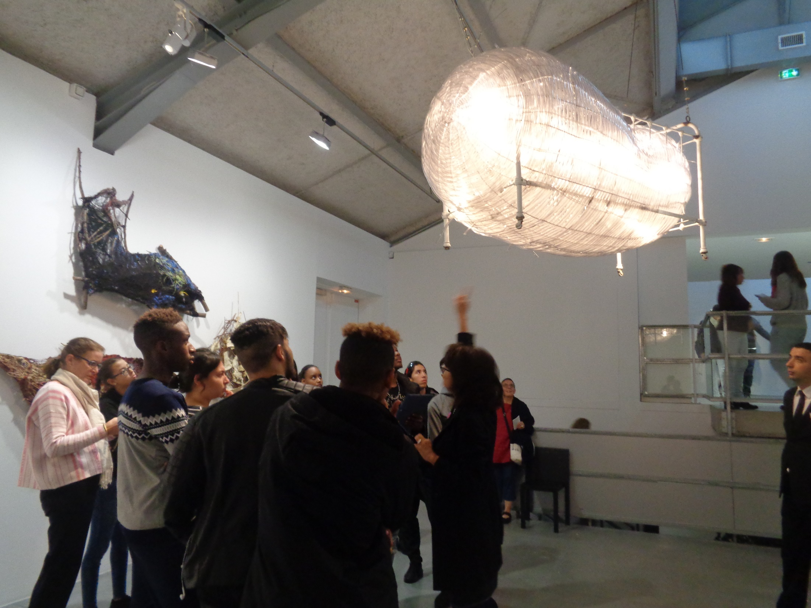

Slide 8
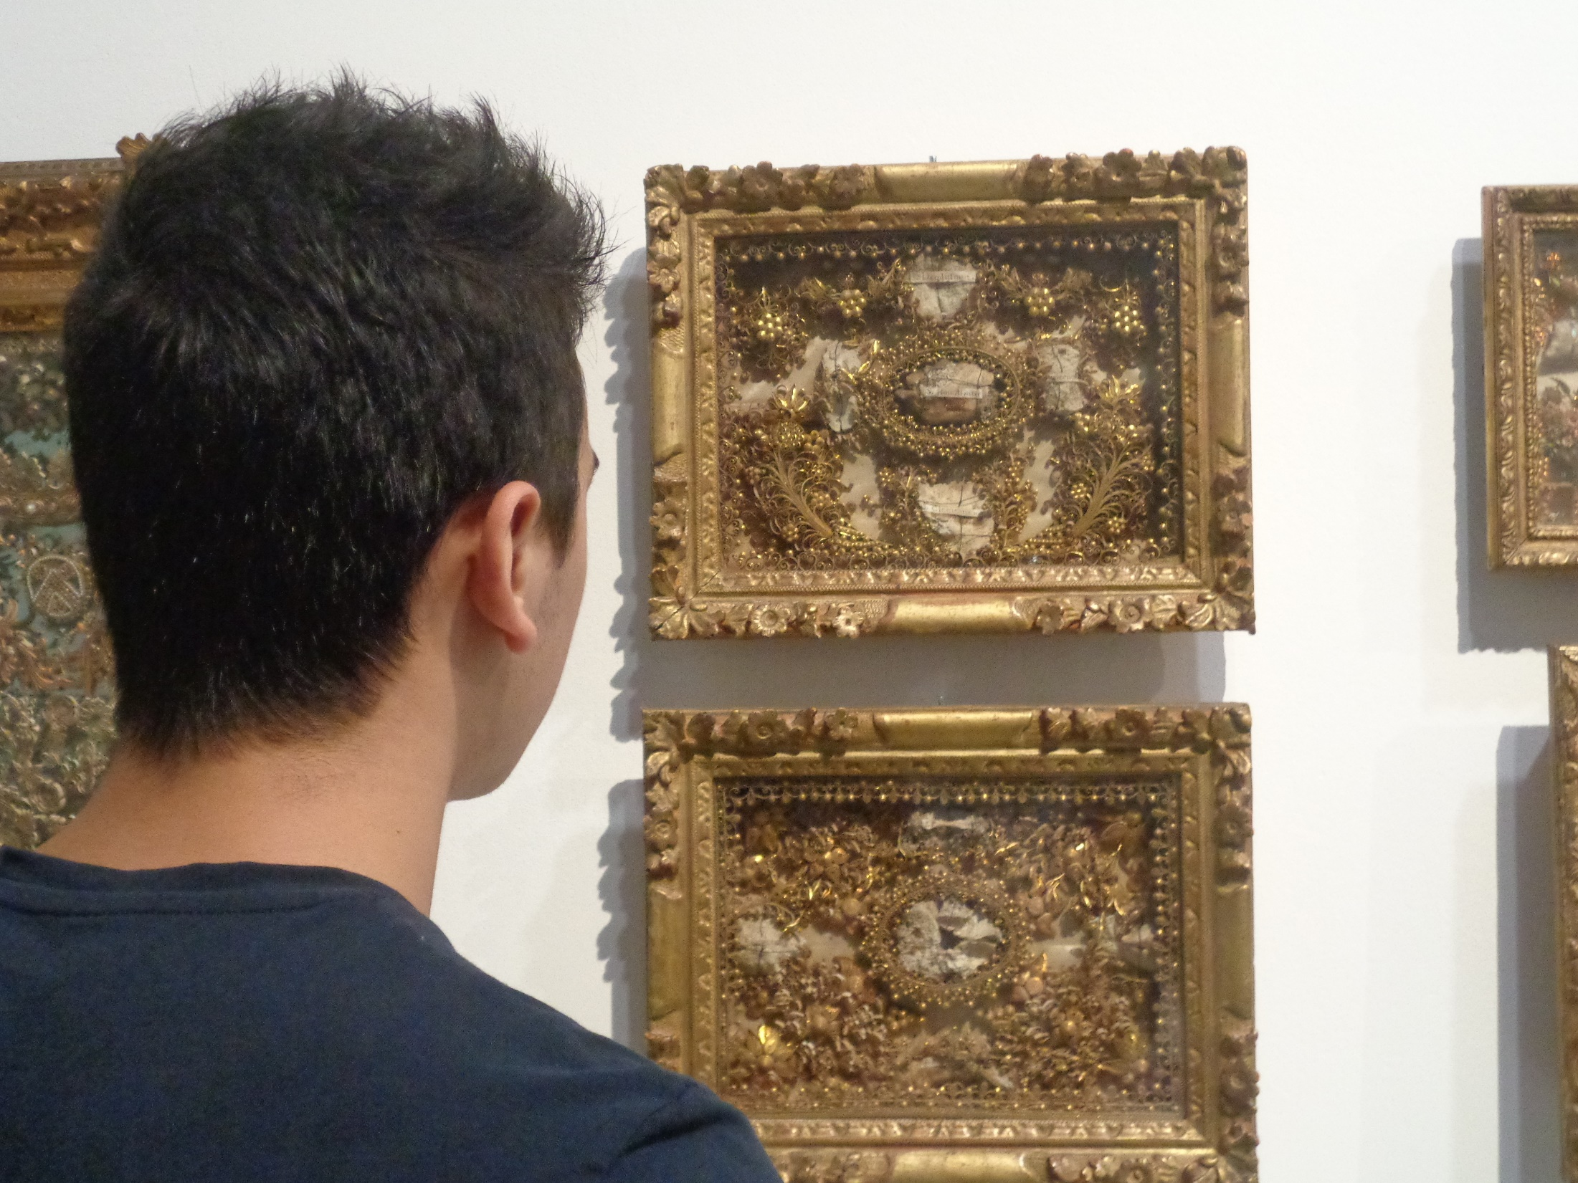

Slide 9
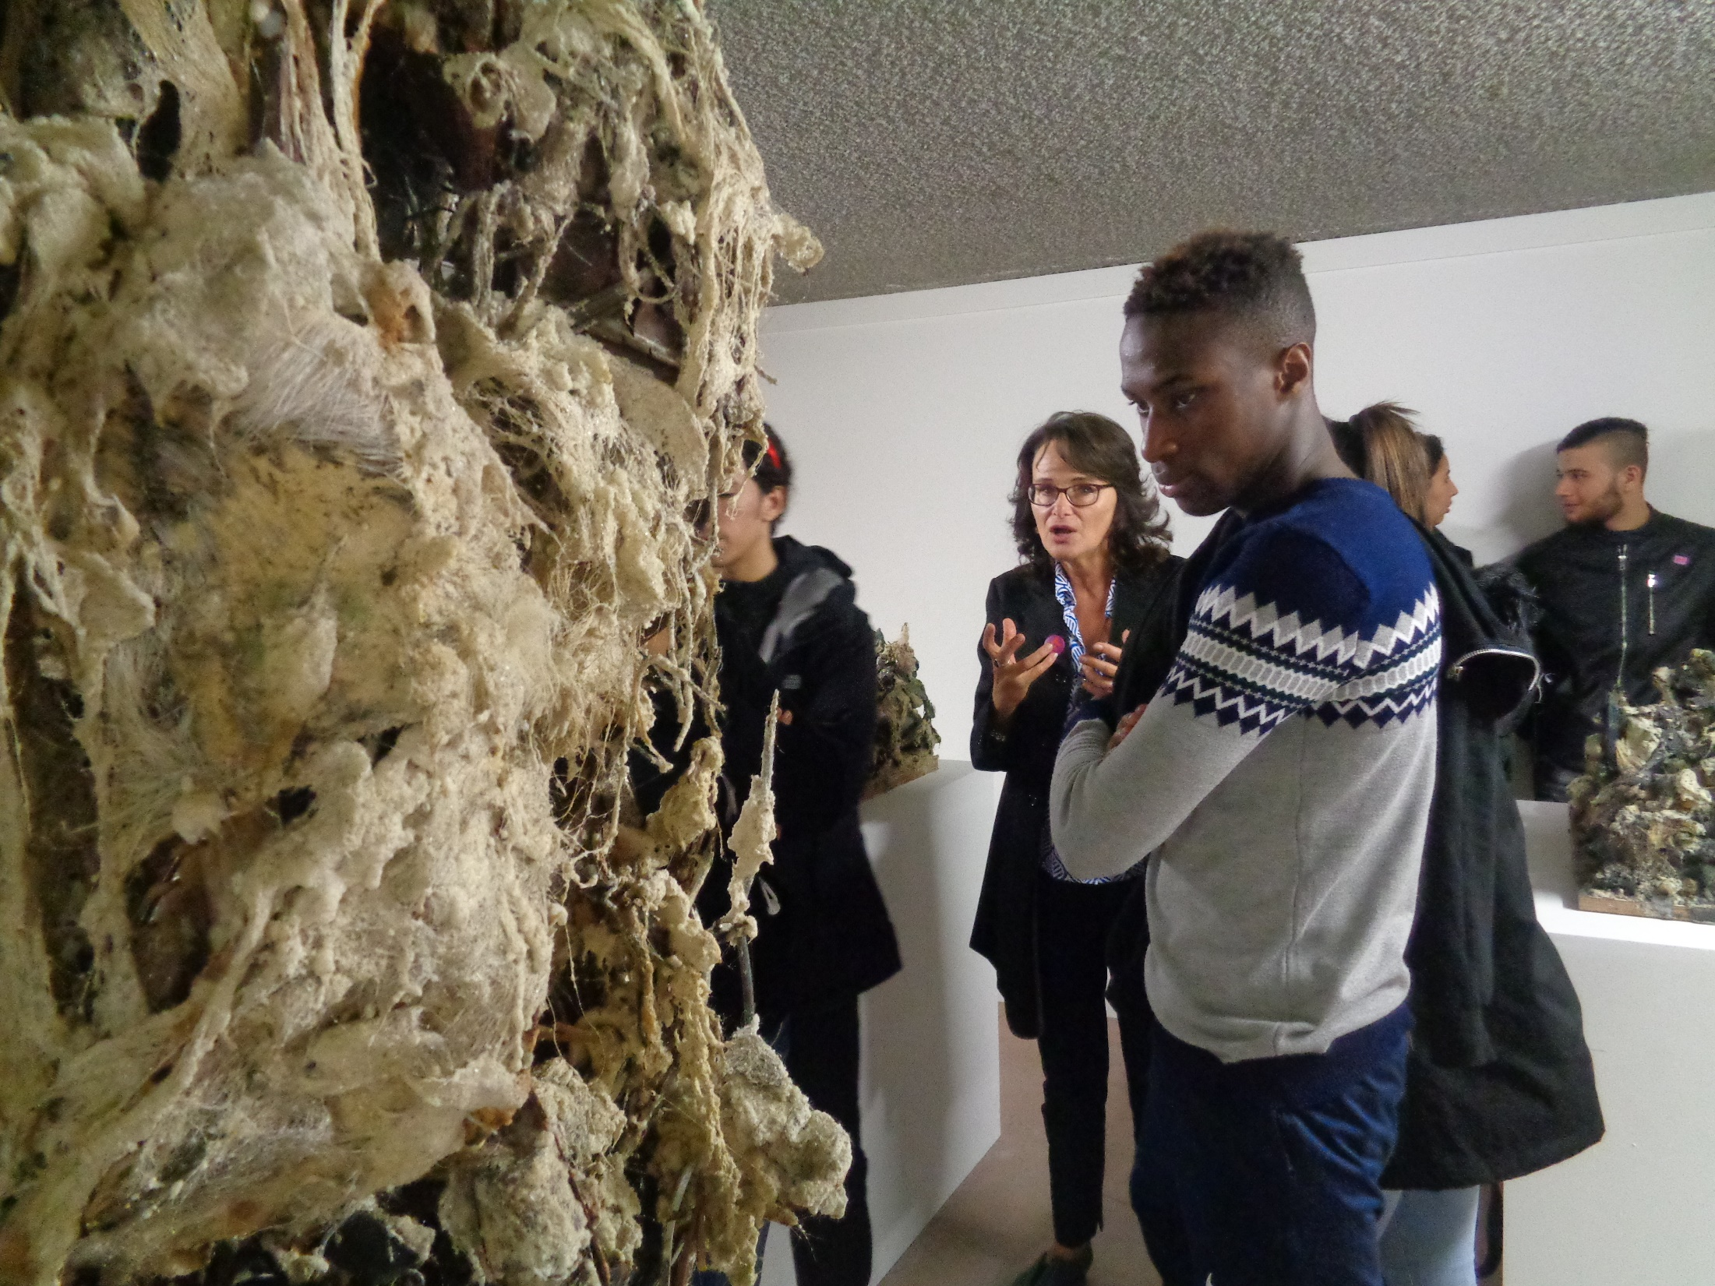

Slide 10
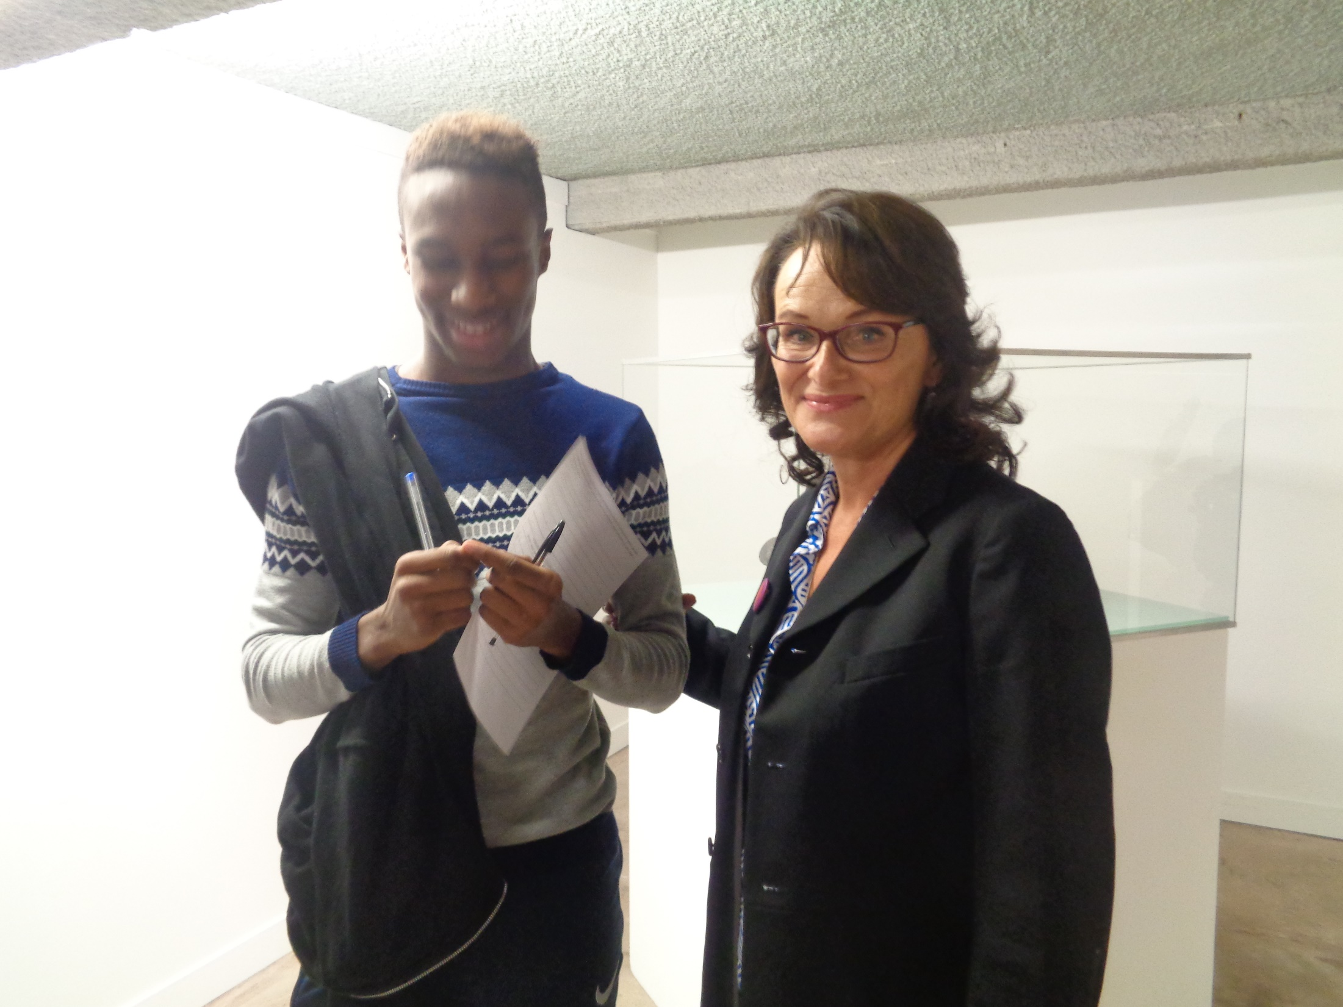

Slide 11
